Slide 1
Инвестиционный паспорт объекта ________________________________________________________________________________________________________________________________________
НАИМЕНОВАНИЕ ОБЪЕКТА: Незавершенное строительство Лит А- магазин
АДРЕС: г. Бендеры, ул. Интернационалистов, 4

Slide 2
Характеристика инвестиционной площадки
Рекомендованное назначение | Производство
Общая площадь инвестиционной площадки | 185,2 кв.м.
Общая площадь участка | 185,2 кв.м.
Электроснабжение | Есть возможность подключения
Газоснабжение | Есть возможность подключения
Водоснабжение и водоотведение | Есть возможность подключения
Транспортные коммуникации | Асфальтобетонная дорога вокруг участка
Форма собственности | Объект находится в муниципальной собственности
Форма взаимодействия с инвестором:
Аренда | Нет
Продажа | Да
Совместная деятельность | Нет

Slide 3
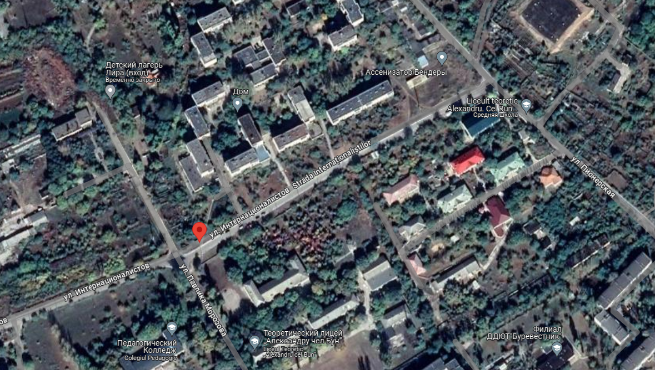
Местонахождение объекта

Slide 4
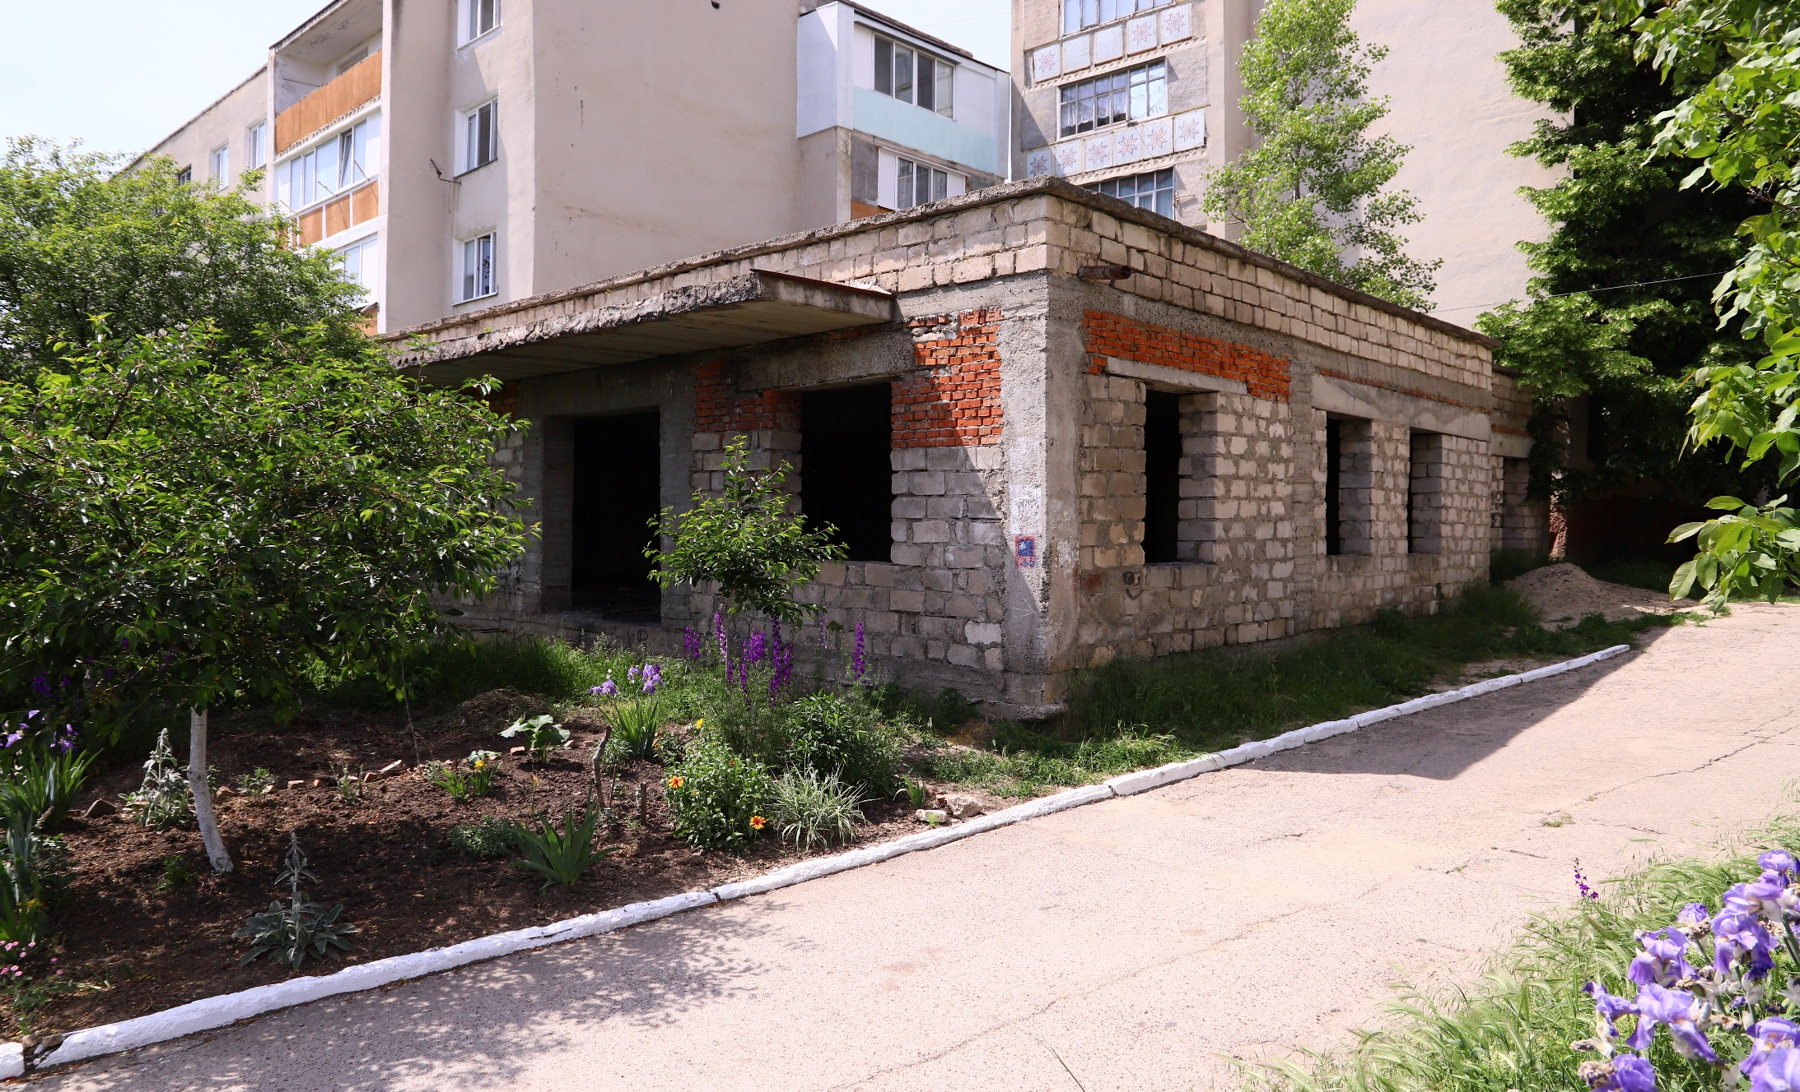
Фотогалерея

Slide 5
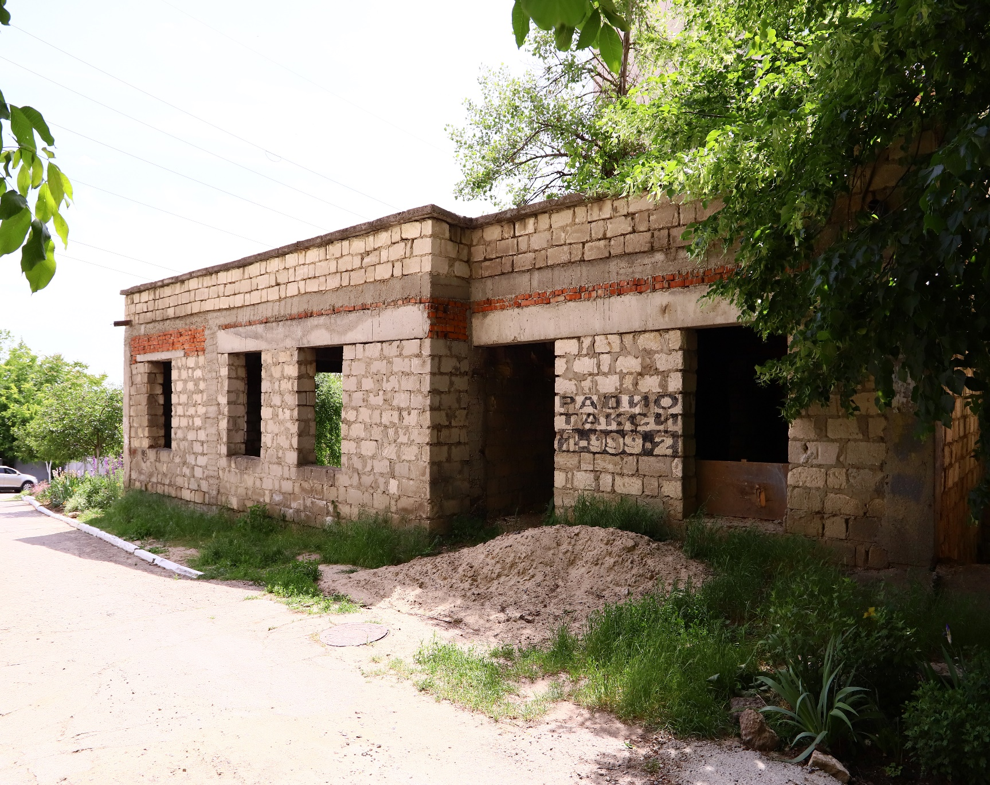
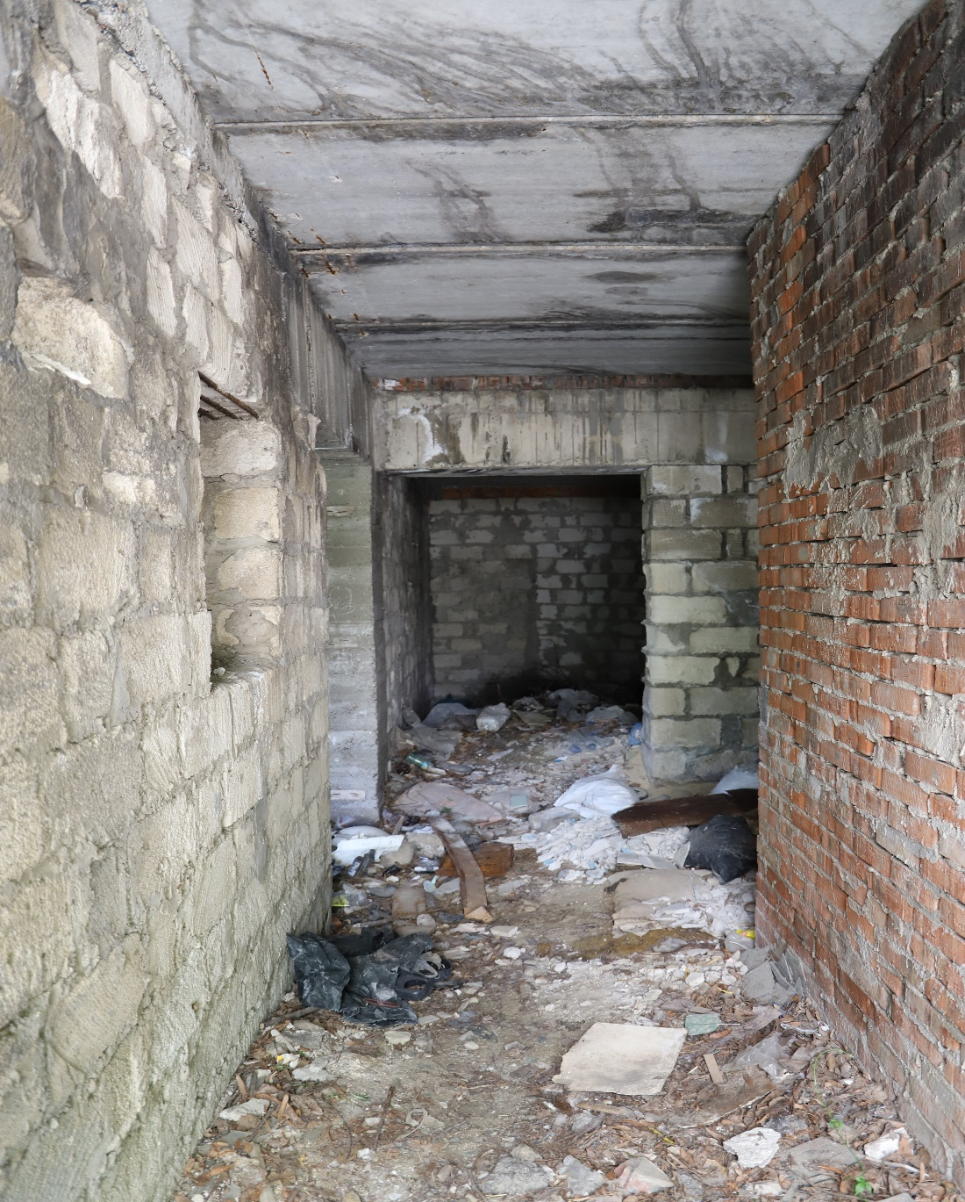
Фотогалерея

